Slide 1


Universidade Estadual de Santa Cruz
Programa de Iniciação à Docência - PID, Edital N° 54/2025 Ciência da Computação
Projeto de ensino:
Atividades Maker para Alunos do Ensino Médio Atividade 3 - Semáforo
Autor: Isaque Silva Passos Ribeiro
Colaborador: Gabriel Lucas de Oliveira César
01
Title
Bahia
2025

Slide 2
Sumário
3
4
5
6
7
Protoboard: A placa de ensaio
Os resistores
O Semáforo
Lista dos materiais
A simulação
O código

Slide 3
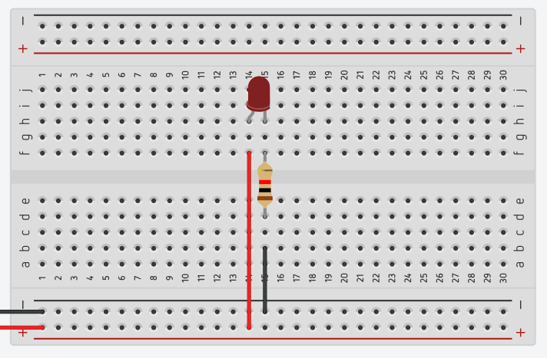
Protoboard: a placa de ensaio
Funciona com furos ligados uns nos outros por dentro, onde existem “caminhos” metálicos para que você faça ligações elétricas temporárias usando fios.
Fios e peças estão conectados uns nos outros se estão na mesma linha vertical.

Slide 4
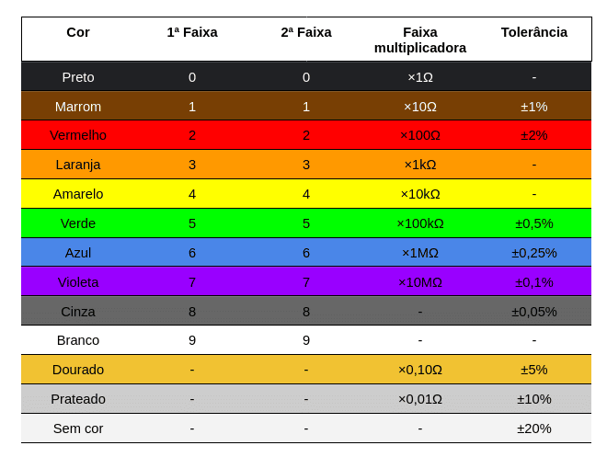
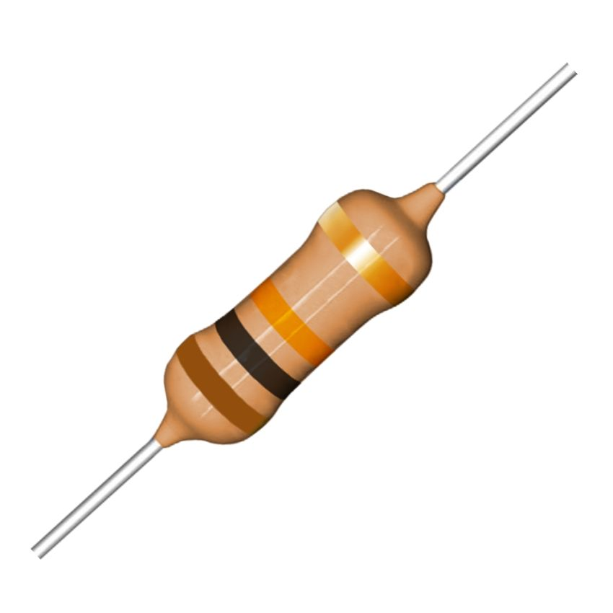
Resistores
10 x 1KΩ = 10KΩ
Resistor de 10KΩ com ±5% de tolerância (faixa dourada).

Slide 5




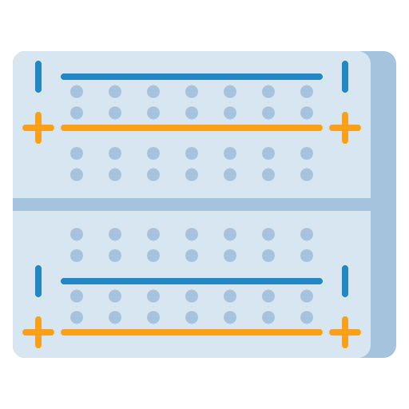

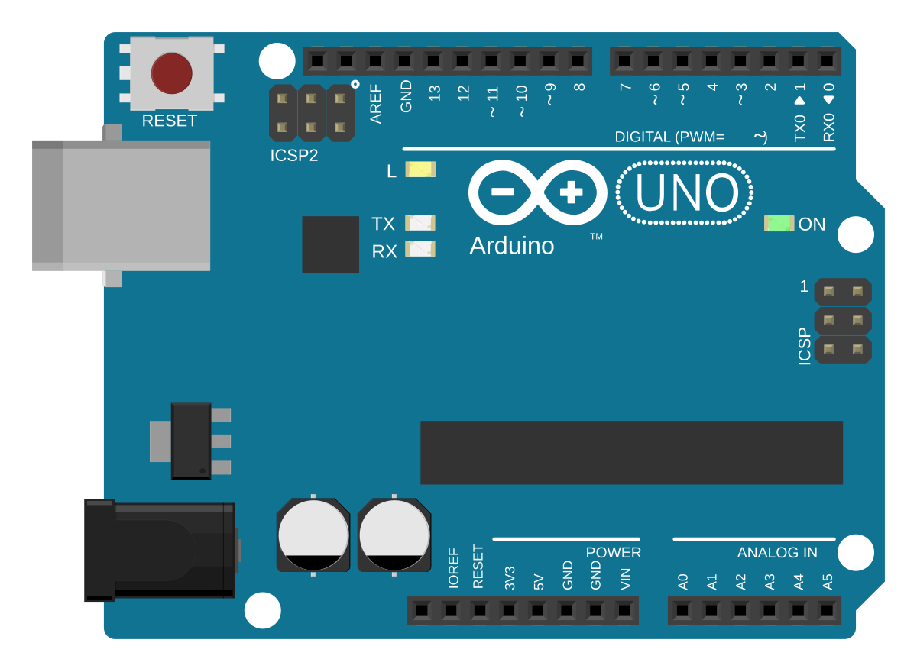

O semáforo: lista de materiais
Notebook;
Arduino UNO R3 + Cabo USB A/B.
Protoboard;
7 jumpers macho x macho;
3 LEDs 5mm - Verde, amarelo e vermelho
3 Resistores 330Ω.

Slide 6
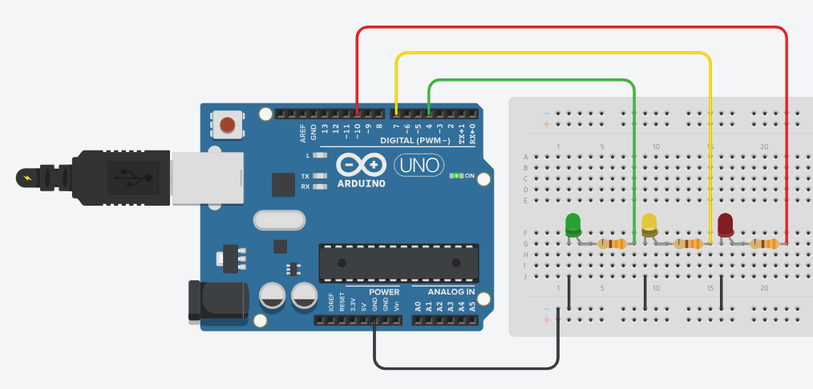
O semáforo:
simulação

Slide 7
O semáforo: código
#define verde 10
#define vermelho 4
#define amarelo 7
void setup() {
pinMode(vermelho, OUTPUT);
pinMode(verde, OUTPUT);
pinMode(amarelo, OUTPUT);
}
void loop() {
digitalWrite(vermelho, HIGH);
delay(5000);
digitalWrite(vermelho, LOW);
digitalWrite(verde, HIGH);
delay(3000);
digitalWrite(verde, LOW);
digitalWrite(amarelo, HIGH);
delay(1000);
digitalWrite(amarelo, LOW);
}

Slide 8
Referência
OLIVEIRA, Marcelo Eduardo de; SOUZA, Matheus Fernando Lima Zuccherelli de; LIBERA, Giovanni Polette Dalla; OLIVEIRA, Renata Lima Zuccherelli de; TECH, Adriano Rogério Bruno. Introdução à Robótica Educacional com Arduino – Hands On!: Iniciante. Pirassununga: Faculdade de Zootecnia e Engenharia de Alimentos da USP, 2020. Disponível em: <https://www.livrosabertos.abcd.usp.br/portaldelivrosUSP/catalog/book/483>. Acesso em: 21 mar. 2025.

Slide 9
Agradecemos pela atenção!

